Slide 1

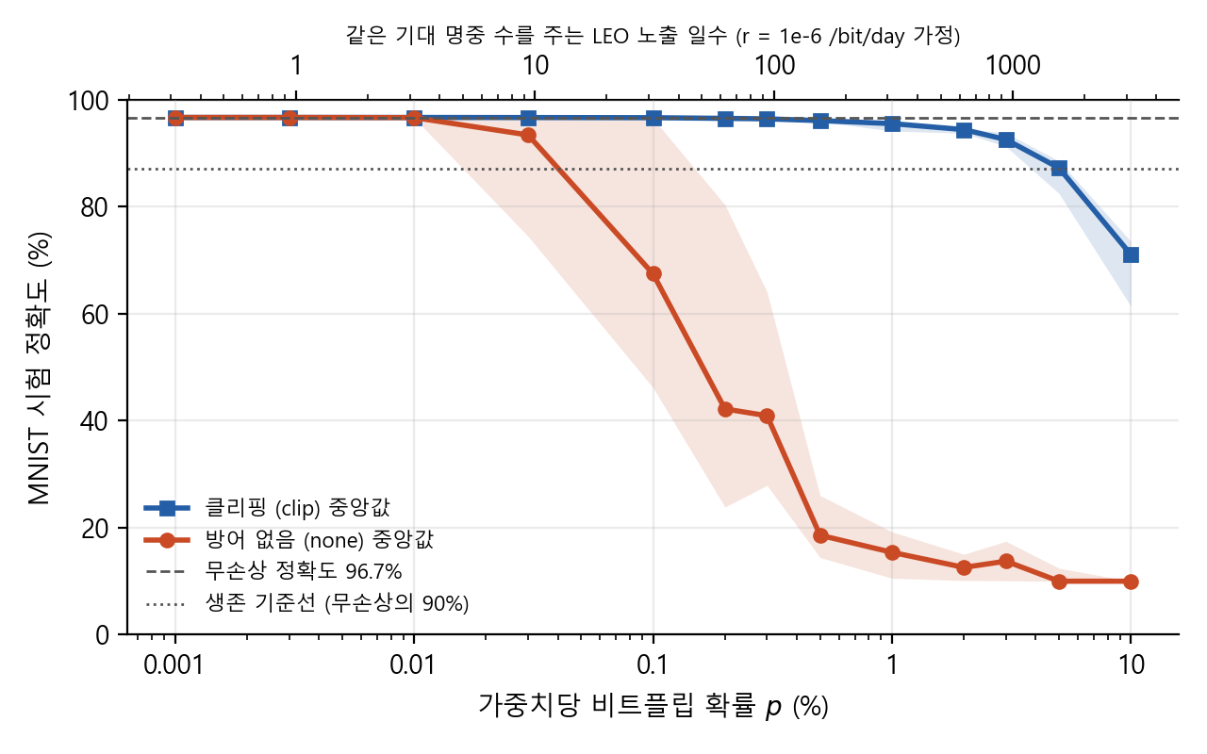
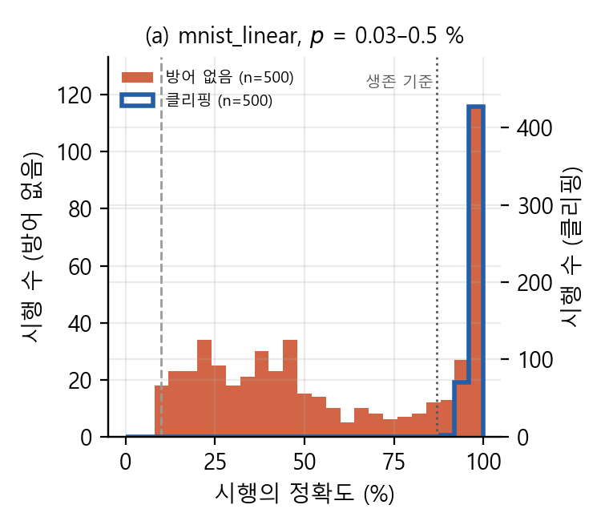
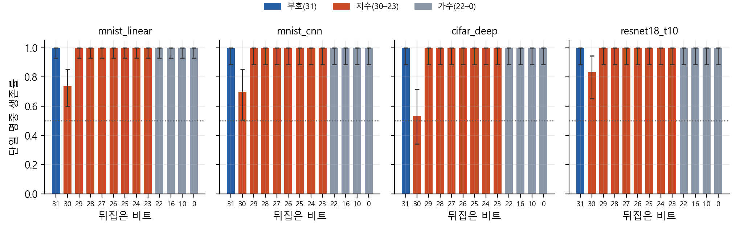
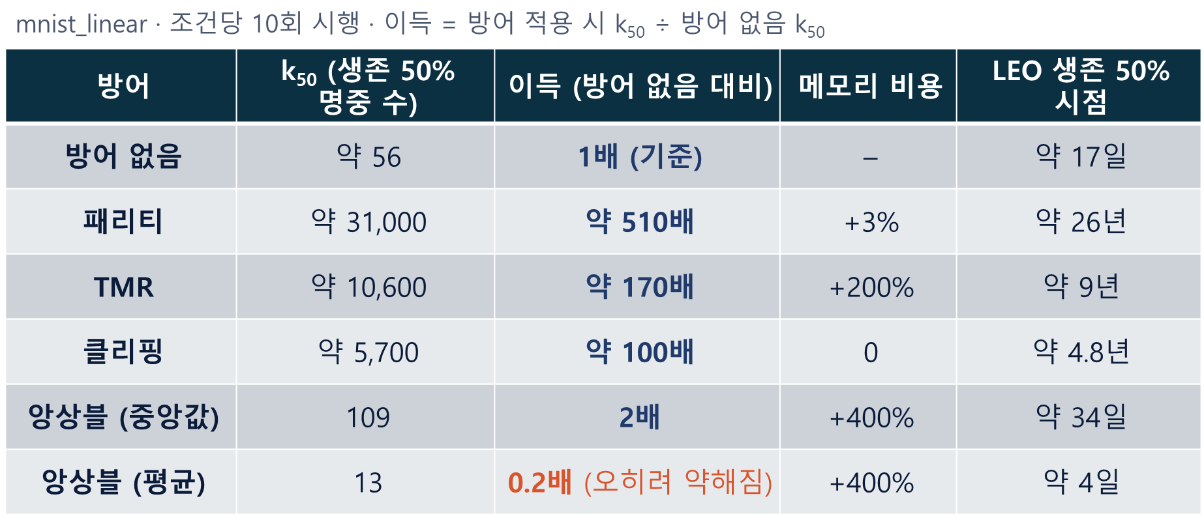

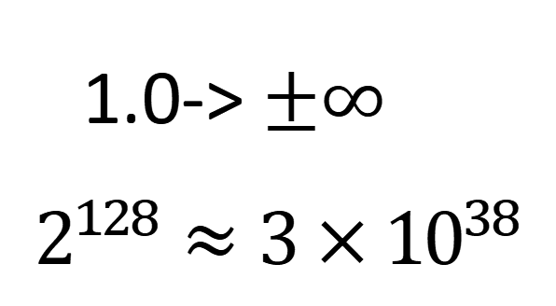
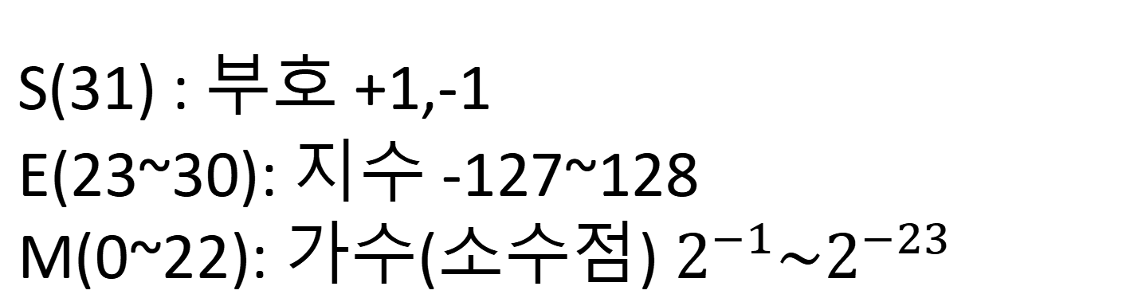

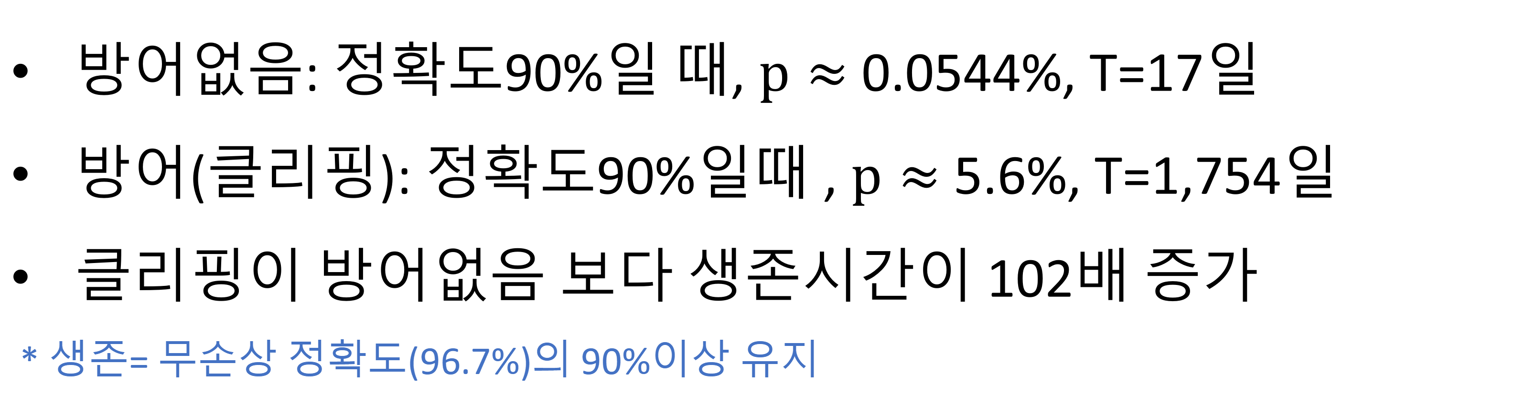
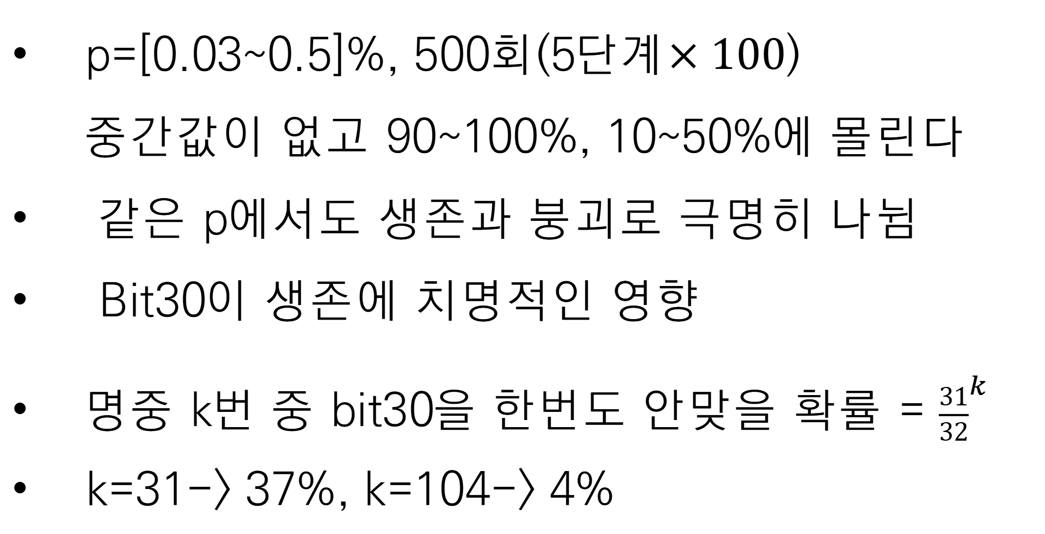
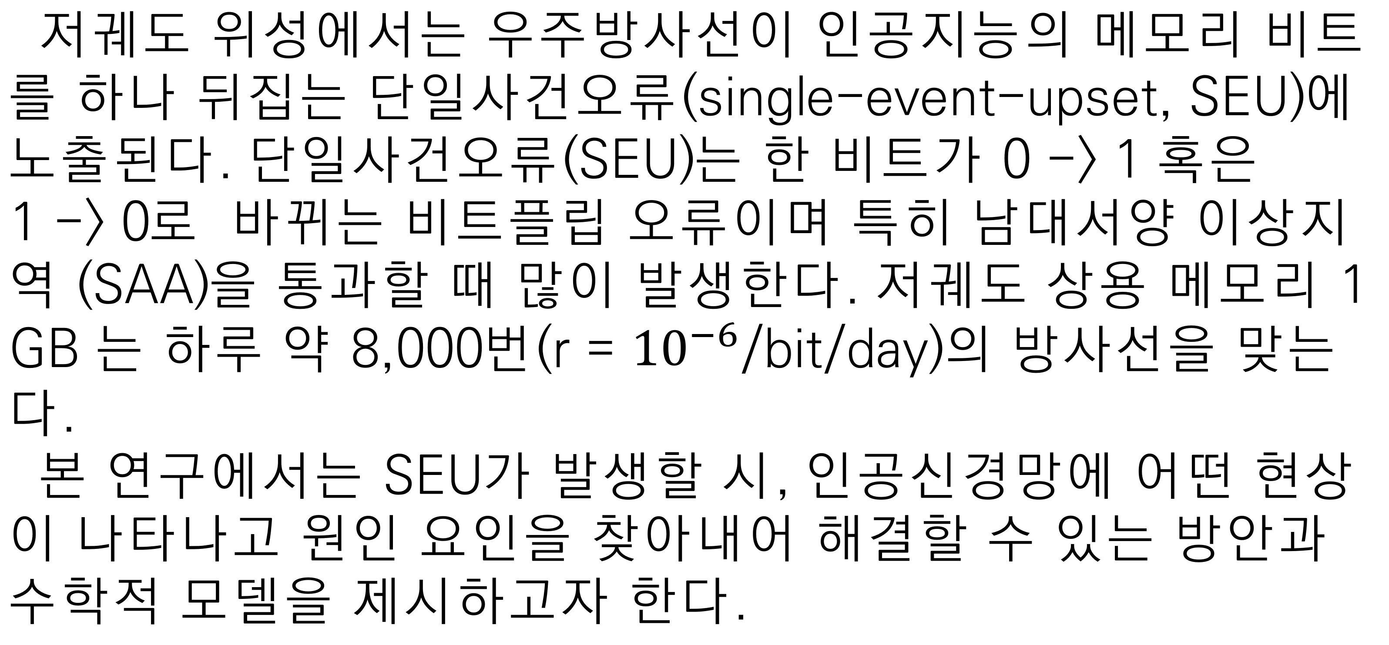
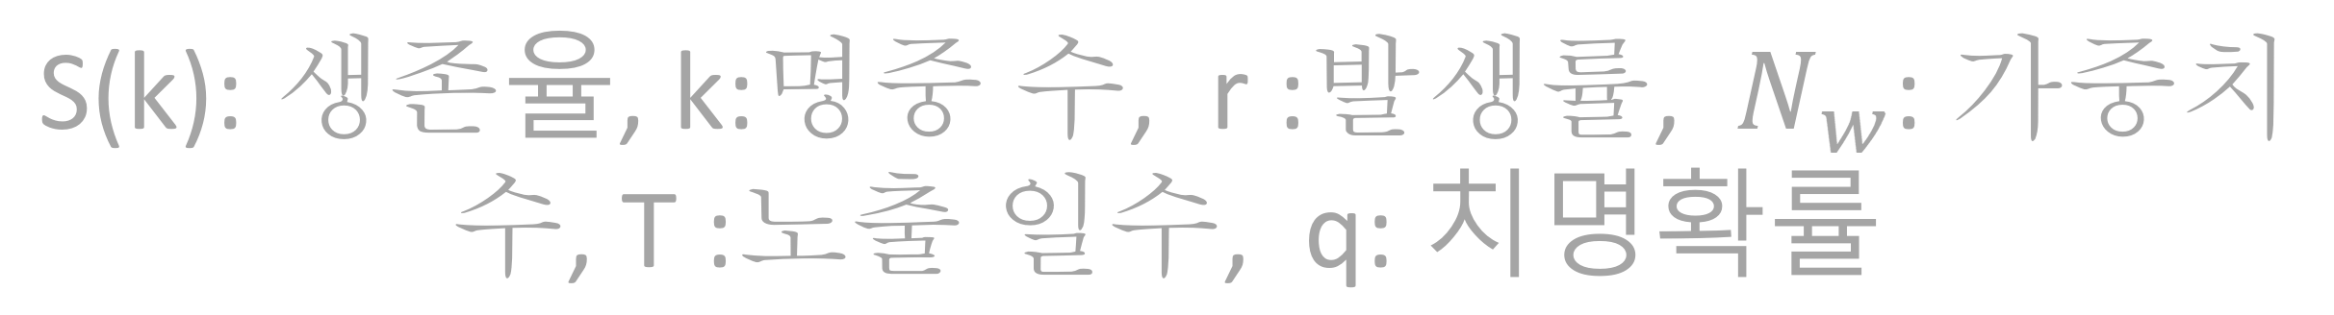
2026년도 대진대학교 과학영재교육원 사사 발표대회
우주에서 AI는 살아남을까?
수학융합 사사과정
이태린(민락중학교), 최재원(선덕중학교)
지도교수 : 이성진, 사사조교: 이유림
- 저궤도 우주방사선 단일사건 오류(SEU)가 인공신경망 가중치에 미치는 영향
1
연구 배경 및 개요
5
결과1: 방어유무에 따른 생존시간
저궤도 위성에서는 우주방사선이 인공지능의 메모리 비트를 하나 뒤집는 단일사건오류(single-event-upset, SEU)에 노출된다. 단일사건오류(SEU)는 한 비트가 0 -> 1 혹은
1 -> 0로 바뀌는 비트플립 오류이며 특히 남대서양 이상지역 (SAA)을 통과할 때 많이 발생한다. 저궤도 상용 메모리 1 GB 는 하루 약 8,000번(r = ${10}^{−6}$/bit/day)의 방사선을 맞는다.
본 연구에서는 SEU가 발생할 시, 인공신경망에 어떤 현상이 나타나고 원인 요인을 찾아내어 해결할 수 있는 방안과 수학적 모델을 제시하고자 한다.
방어없음: 정확도90%일 때, $p≈$ 0.0544%, T=17일
방어(클리핑): 정확도90%일때 , $p≈$ 5.6%, T=1,754일
클리핑이 방어없음 보다 생존시간이 102배 증가
* 생존= 무손상 정확도(96.7%)의 90%이상 유지
2
가중치의 구성(float32)
S(31) : 부호 +1,-1
E(23~30): 지수 -127~128
M(0~22): 가수(소수점) $2^{−1}\sim 2^{−23}$
- 32개 bit로 가중치(w)를 표현
- Bit위치에 따라 오차가 커진다
결과2: p가 일정할 때의 정확도 분포
$$w={(−1)}^{S}×2^{(E−127)}×1.M$$
6
p=[0.03~0.5]%, 500회(5단계$×100$)
중간값이 없고 90~100%, 10~50%에 몰린다
같은 p에서도 생존과 붕괴로 극명히 나뉨
Bit30이 생존에 치명적인 영향
명중 k번 중 bit30을 한번도 안맞을 확률 = ${\frac{31}{32}}^{k}$
k=31-> 37%, k=104-> 4%
Bit 31
Bit 30
Bit 22
Bit 0
1.0-> -1.0
부호만 반전
1.0-> $±∞$
$$2^{128}≈{3×10}^{38}$$
1.0 -> 1.5
(조금 커짐, 무해)
1.0->1.0000001
(차이 거의 없음)
3
연구 목적
- 생존율을 예측하는 수학적 모델이 무엇인가?
- 비트플립 명중확률 p와 위성이 궤도에 머무는 일 수 T에 따라 인공신경망의 정확도는 어떻게 변하는가?
- 가중치의 수가 달라지면, 인공신경망의 정확도가 어떻게 달라지는가?
- 방어기법에 따라 인공신경망은 얼마나 버틸 수 있는가?
7
결과3: 가중치 수와 생존일수는 반비례
모델 | 가중치 수 | 하루 명중 | k50 | 버팀 (방어없음) | 버팀 (클리핑)
mnist_linear | 101,632 | 3.3 | 56 | 17일 | 1,754일
mnist_cnn | 220,064 | 7.0 | 66 | 9일 | 937일
cifar_deep | 307,040 | 9.8 | 64 | 7일 | 94일
resnet18_t10 | 11,172,032 | 357.5 | 112 | 7.5시간 | 3일
4
수학적 모델:
$$S\left(k\right)={(1−q)}^{k}≈e^{−qk},$$
$$k=r×32×N_{w}×T=p×N_{w},$$
8
결과4: 방어 기법에 따른 생존이득
S(k): 생존율, k:명중 수, r :발생률, $N_{w}$: 가중치 수, T :노출 일수, q: 치명확률
<실험 방법>
- XOR 비트플립 시뮬레이션
- 학습을 마친 인공신경망에 SEU를 발생시킬 확률 p를 이용하여 특정가중치를 비트플립한 후 정확도를 측정

